Slide 1
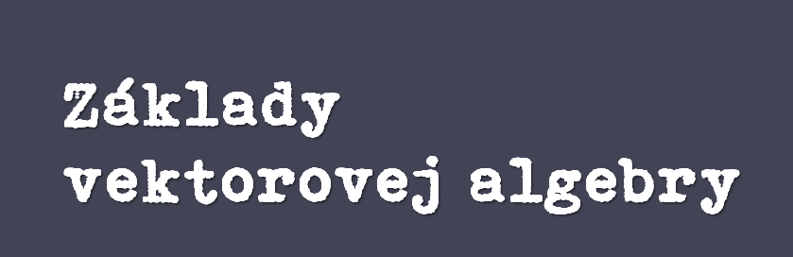
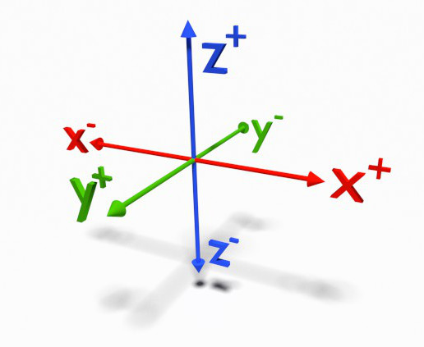
Základy vektorovej algebry
Sústavy súradníc
© Mgr. Monika Gancznerová, Gymnázium, Nové Zámky

Slide 2
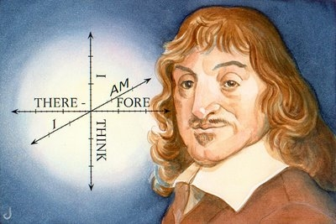

Karteziánska sústava súradníc
René Descartes (Cartesius)

Slide 3
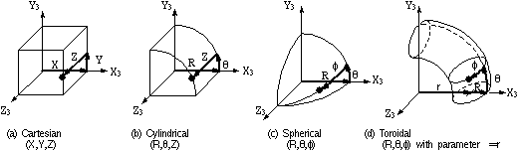
Karteziánska sústava súradníc
René Descartes (Cartesius)

Slide 4
Karteziánska (ortonormálna, ortogonálna)
sústava súradníc

Slide 5
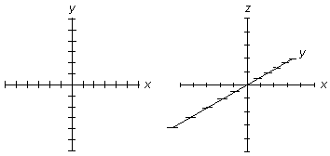

Karteziánska (ortonormálna, ortogonálna)
sústava súradníc

Slide 6
Karteziánska (ortonormálna, ortogonálna)
sústava súradníc
Súradnicová sústava - priestor:
jednorozmerný = číselná os (0, x)
dvojrozmerný = rovina (0, x, y)
trojrozmerný = (0, x, y, z)

Slide 7
Karteziánska (ortonormálna, ortogonálna)
sústava súradníc
Súradnicová sústava - priestor:
jednorozmerný = číselná os (0, x)
dvojrozmerný = rovina (0, x, y)
trojrozmerný = (0, x, y, z)
- ak sú číselné osi na seba kolmé → ortogonálna súradnicová sústava

Slide 8
Karteziánska (ortonormálna, ortogonálna)
sústava súradníc
Súradnicová sústava - priestor:
jednorozmerný = číselná os (0, x)
dvojrozmerný = rovina (0, x, y)
trojrozmerný = (0, x, y, z)
- ak sú číselné osi na seba kolmé → ortogonálna súradnicová sústava
- ak majú číselné osi rovnakú mierku → ortonormálna súradnicová sústava

Slide 9
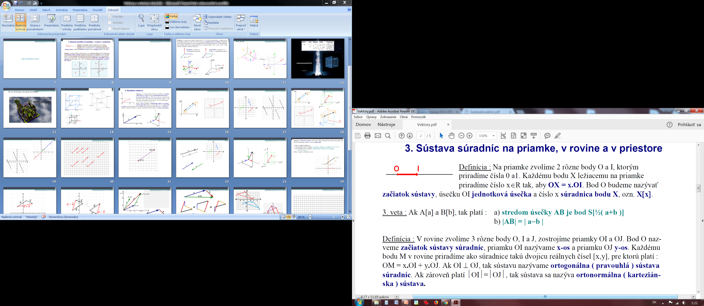
Priamka 0x
X [x]

Slide 10
Priamka 0x
X [x]

Slide 11
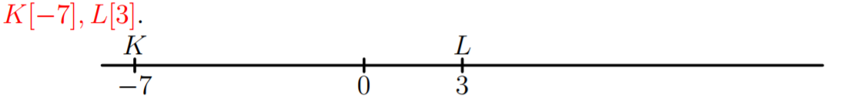
Priamka 0x
X [x]

Slide 12
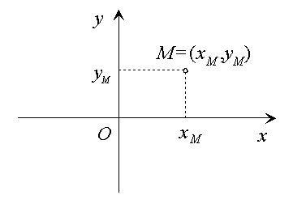
Rovina 0xy
M [x, y]

Slide 13
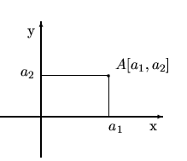
Rovina 0xy
M [x, y]

Slide 14
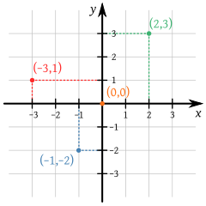
Rovina 0xy
M [x, y]
A [ 2, 3 ]
B [ -3, 1 ]
C [ -1,-2 ]
O [ 0, 0 ]

Slide 15
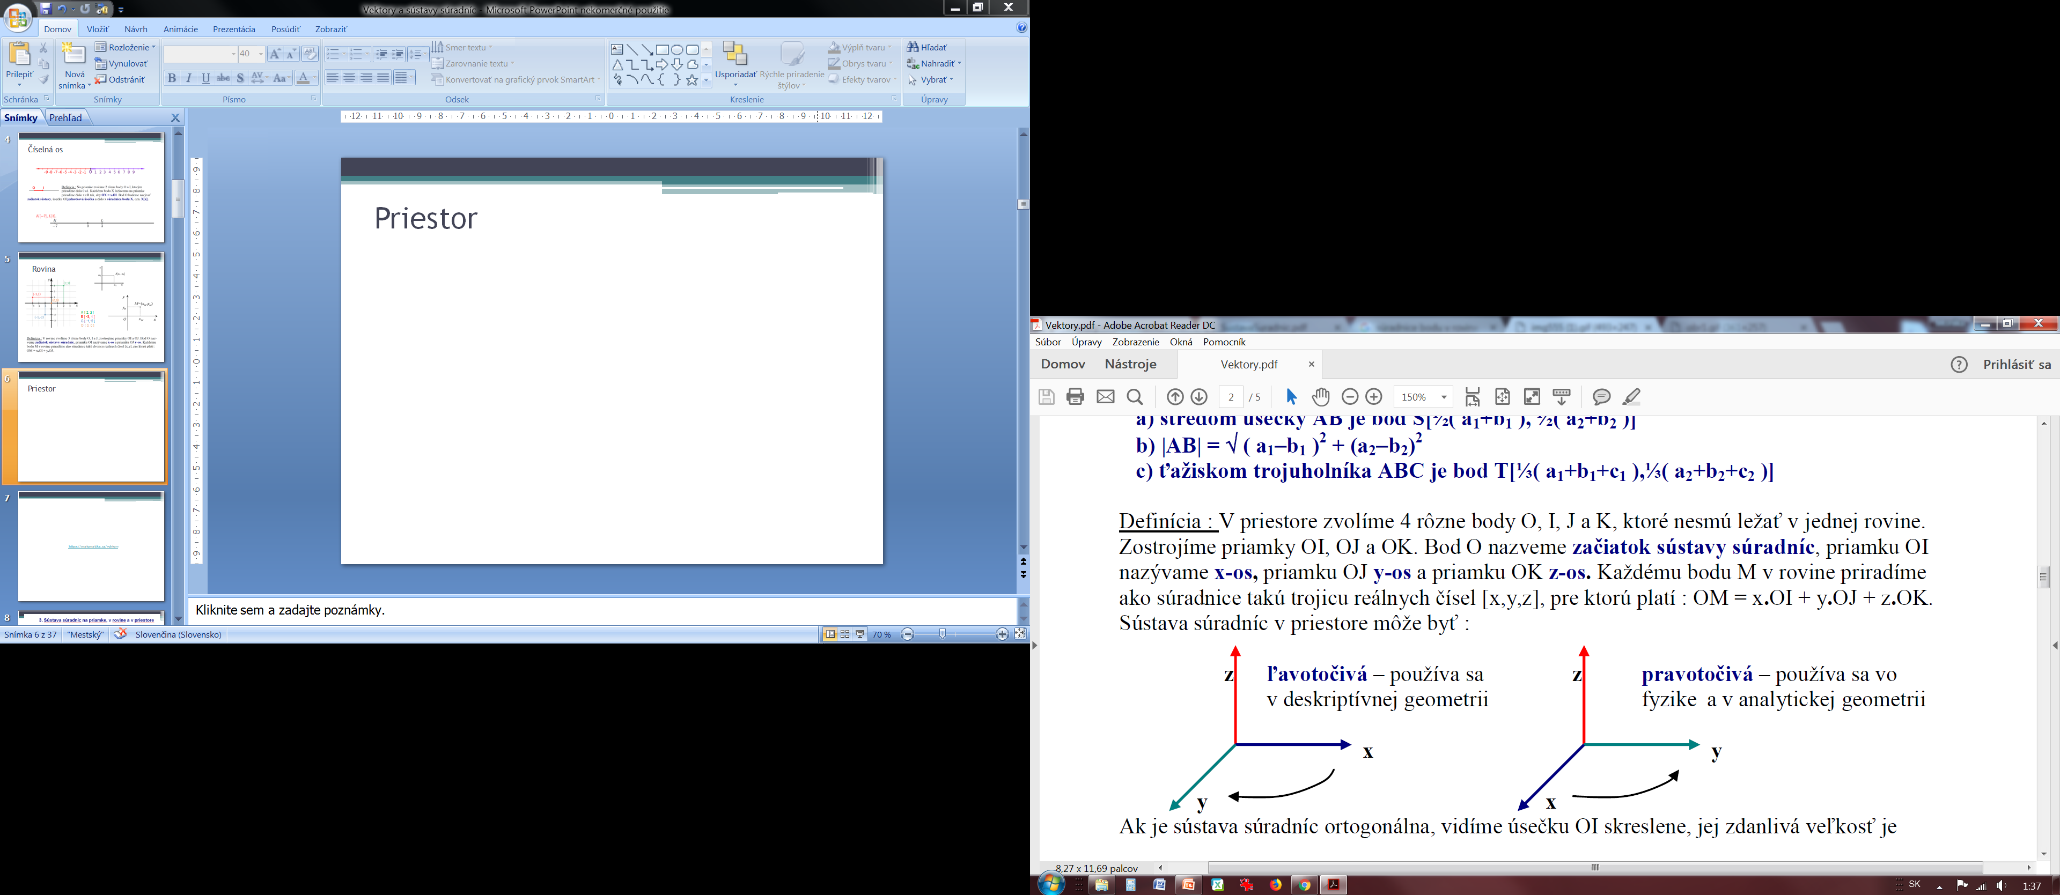
Priestor 0xyz
M [x, y, z]

Slide 16
Priestor 0xyz
M [x, y, z]

Slide 17
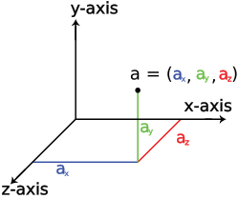
Priestor 0xyz
M [x, y, z]

Slide 18
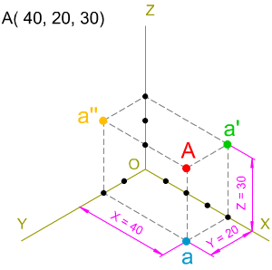
Súradnice bodov v priestore
M [x, y, z]
A [a₁, a₂, a₃]

Slide 19
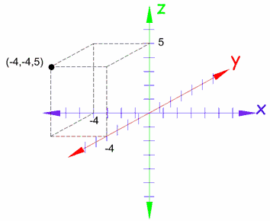
Súradnice bodov v priestore
M [x, y, z]
M
A [a₁, a₂, a₃]

Slide 20
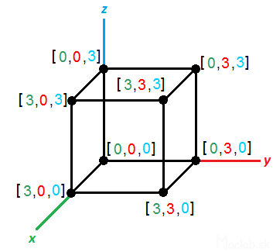

A [a₁, a₂, a₃]
Úloha 1:
A [x, y, z]

Slide 21

A [a₁, a₂, a₃]
Úloha 1:
A [x, y, z]
Vypočítajte objem nakreslenej kocky, ak jej jednotlivé vrcholy majú súradnice určené podľa obrázka:

Slide 22
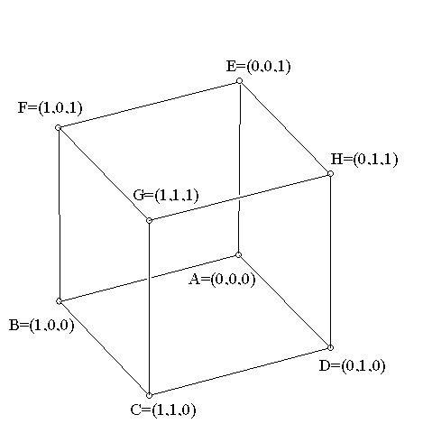
A [a₁, a₂, a₃]
Úloha 2:
A [x, y, z]

Slide 23
A [a₁, a₂, a₃]
Úloha 2:
A [x, y, z]
Určte počiatok súradnicovej sústavy, a polohu jednotlivých osí pre umiestnenie kocky A,B,C,...H

Slide 24

A [a₁, a₂, a₃]
Úloha 2:
z
A [x, y, z]
Určte počiatok súradnicovej sústavy, a polohu jednotlivých osí pre umiestnenie kocky A,B,C,...H
O
x
y

Slide 25
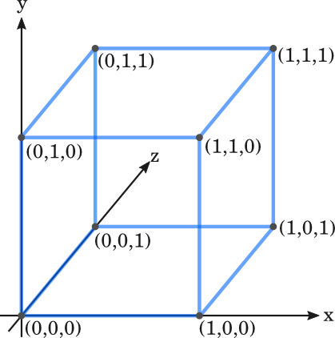

A [a₁, a₂, a₃]
Úloha 3:
A [x, y, z]

Slide 26
A [a₁, a₂, a₃]
Úloha 3:
A [x, y, z]
Určte počiatok súradnicovej sústavy, a dopíšte súradnice všetkých vrcholov kocky z obrázka, ak hrana kocky má dĺžku 1 jednotky.

Slide 27

A [a₁, a₂, a₃]
Úloha 3:
A [x, y, z]
Určte počiatok súradnicovej sústavy, a dopíšte súradnice všetkých vrcholov kocky z obrázka, ak hrana kocky má dĺžku 1 jednotky.

